Slide 1




POWERCON2020
Migrazione Active Directory a Windows Server 2019
Ermanno Goletto
Microsoft MVP Reconnect
e.goletto@outlook.it
/devadmin.it
Roberto Massa
Microsoft MVP Reconnect
robimassa@outlook.it
/facebook
@ermannog
@robi_massa

Slide 2
Agenda
Prerequisiti in Windows Server 2019
Deploy di un DC WS2019
Demote DC WS 2008

Slide 3
Prerequisiti in Windows Server 2019
Migrazione Active Directory a Windows Server 2019

Slide 4
Prerequisiti per l’utilizzo di DC WS 2019
Per poter aggiungere un DC WS2019 il livello funzionale deve essere almeno Windows Server 2008
Non è possibile avere DC WS2003 (deprecati in WS2016)
Per poter aggiungere un DC WS2019 la replica della SYSVOL deve avvenire tramite DFS-R
Non è possibile utilizzare FRS (deprecato in WS2012)
Non sono stati aggiunti nuovi livelli funzionali di dominio e di foresta
Non ci sono nuove funzionalità
https://docs.microsoft.com/en-us/windows-server/identity/ad-ds/active-directory-functional-levels

Slide 5
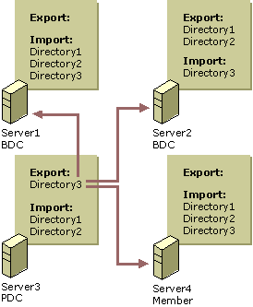
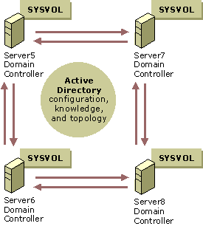
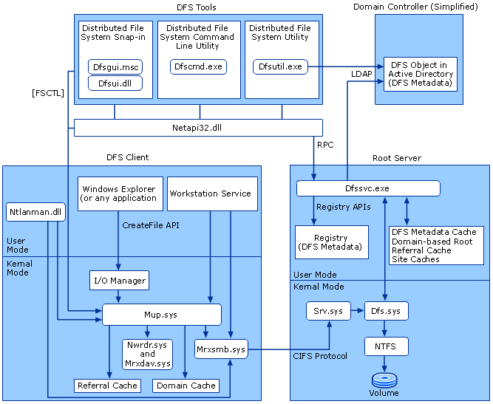
File Replication Service (FRS) Rimosso
Deprecato in WS2012
LAN Manager Replication Service Process in Windows NT
File Replication Service
In Windows 2000
Distributed File Service Replication
In Windows Server 2008
Migrazione da FRS a DFS
I dominii con livello funzionale WS2008 o superiore possono utilizzare la DFS per la replica della SYSVOL
I dominii creati con livello funzionale inferiore a WS2008 necessitano della migrazione da FRS a DFS
KB4493934 SYSVOL DFSR Migration fails after you in-place upgrade a domain controller to Windows Server 2019 https://support.microsoft.com/en-us/help/4493934/sysvol-dfsr-migration-fails-in-place-upgrade-dc

Slide 6
Migrazione replica Sysvol da Frs a Dfs
Vantaggi della replica DFS
1
Verifica SYSVOL condivisa e disponibile su tutti i DC Dcdiag /e /test:sysvolcheck /test:advertising
Maggior efficienza
Maggior scalabilità
Banda ridotta grazie all’algoritimo Remote Differential Compression (RDC)
Meccanismo di auto ripristino da eventuali corruzioni
Migrazione allo stato di Prepared eseguendo sul DC col ruolo FSMO di PDC Emulator il comando: Dfsrmig /setglobalstate 1
2
Requisiti della replica DFS
Migrazione allo stato di Redirected eseguendo sul DC col ruolo FSMO di PDC Emulator il comando: Dfsrmig /setglobalstate 2
3
Livello funzionale di domino Windows Server 2008 o superiore
Ultima versione di Robocopy (KB968429 per WS2008/R2 e KB2951262 per WS2012/R2)
Spazio libero su volume su cui risiede la SYSVOL pari alla dimensione della SYSVOL più 10% su ogni DC
Migrazione allo stato di Eliminated eseguendo sul DC col ruolo FSMO di PDC Emulator il comando: Dfsrmig /setglobalstate 3
4
Per trovare l’ultima versione di Robocopy utilizzare la seguente query in http://support.microsoft.com/ selezionando l’ultimo ID:
robocopy.exe kbqfe "<operating system version>"
Per verificare se si sta utilizzando FRS e/o lo stato dei passi di migrazione Prepared, Redirected e Eliminated utilizzare il comando: Dfsrmig /getmigrationstate

Slide 7


Dettagli della migrazione a DFSR
Gli utenti possono continuare
ad operare
Stato Prepared
Stato Redirect
Stato Eliminated
FRS e DFSR hnno le proprie copie della SYSVOL, le shares SYSVOL e Netlogon si referenziano alla copia FRS (è possibile eseguire il rollback)
FRS e DFSR hanno le proprie copie della SYSVOL, le shares SYSVOL e Netlogon si referenziano alla copia DFS (è possibile eseguire il rollback)
DFS replica la SYSVOL e FRS viene rimossa (non è possibile eseguire il rollback)
Durata della migrazione
Force della push replication di tutte le partizioni AD:
Repadmin /syncall /force /APed
La migrazione è correlata alla replica di AD in quanto la SYSVOL DFSR avviene durante una schedulazione della replica AD, quindi la DFRS legge/scrive gli stati ogni 5 min su ogni DC
Può impiegare pochi minuti in piccoli domini, ma alcune ore o giorni in domini estesi
Force della push replication di tutte le partizioni AD:
Repadmin /syncall /force /APed
Force poll delle modifiche di config a DFSR in AD:
Update-DfsrConfigurationFromAD
Per eseguire la migrazione il built-in Administrators group deve avere i privilegi di “Manage Auditing and Security Log” su tutti i DC, come da impostazione di default (KB 2567421). Per verificare l’impostazione utilizzare il comando:
Gpresult /s dominio.ext /h path/gpreport.htm
Migrate SYSVOL replication to DFS Replication https://docs.microsoft.com/en-us/windows-server/storage/dfs-replication/migrate-sysvol-to-dfsr

Slide 8
Deploy di un DC WS2019
Migrazione Active Directory a Windows Server 2019

Slide 9
Prerequisti per il deploy di un DC WS2019
Prerequisti Active Directory
Prerequisti Hardware
Livello Funzionale di Dominio Windows Server 2008
Livello Funzionale di Foresta Windows Server 2008
2 GB MB di RAM
32 GB di spazio libero su disco
Risoluzione video 1024 x 768 o superiore
Verifica livello funzionale Foresta e Dominio tramite il tool Active Directory Domains and Trusts oppure tramite i comandi:
dsquery * CN=Partitions,CN=Configuration,DC=devadmin,DC=local -scope base -attr msDS-Behavior-Version dsquery * DC=devadmin,DC=local -scope base -attr msDS-Behavior-Version ntMixedDomain
(Get-ADForest).ForestMode (Get-ADDomain).DomainMode
Verifica versione schema Active Dyrectory tramite i comandi:
:
dsquery * cn=schema,cn=configuration,dc=devadmin,dc=local -scope base -attr objectVersion
Get-ADObject (Get-ADRootDSE).schemaNamingContext -Property objectVersion
msDS-Behavior-Version
ntMixedDomain
Versioni schema Active Directory
0 = Windows 2000
1 = Windows 2003 interim
2 = Windows 2003
3 = Windows 2008
4 = Windows 2008 R2
5 = Windows 2012
6 = Windows 2012 R2
7 = Windows Server 2016
0 = Native level
1 = Mixed level
13 = Windows 2000
30 = Windows 2003
31 = Windows 2003 R2
44 = Windows 2008 47 = Windows 2008 R2
56 = Windows 2012
69 = Windows 2012 R2
87 = Windows Server 2016 88 = Windows Server 2019
Notes:
https://docs.microsoft.com/it-it/windows-server/get-started-19/sys-reqs-19
https://docs.microsoft.com/en-us/openspecs/windows_protocols/ms-adts/564dc969-6db3-49b3-891a-f2f8d0a68a7f

Slide 10
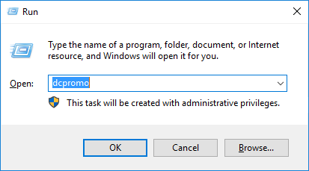
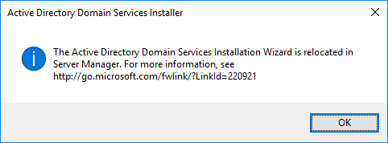
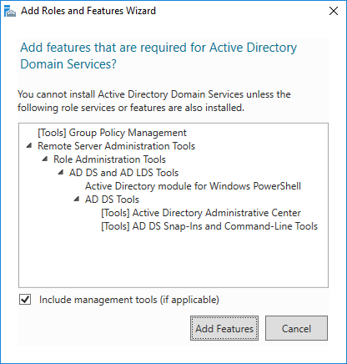
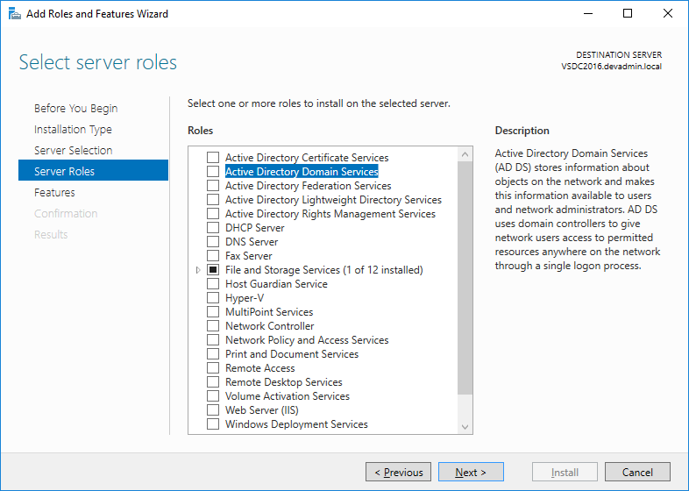
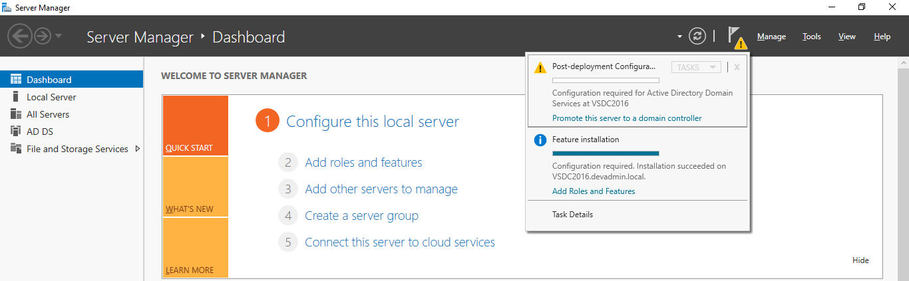
Deploy DC WS2019 tramite GUI
Deploy nuovo DC
Tutti gli step eseguiti nella GUI del Server Manager
Dcpromo deprecato da WS2012
Processo di installazione basato su PowerShell
Esecuzione su server multipli
Deploy remoto di DC
Wizard di esportazione script per installazione con le opzioni specificate nella GUI
Upgrade di AD
Integrazione di Adprep.exe nel processo di installazione
Può ancora essere eseguito da command line
Reperibile in media\support\adprep
Non esiste una versione a 32 bit di Adprep
Validazione dei prerequisiti

Slide 11
Deploy DC WS2019 tramite PowerShell
# Join a dominio del nuovo server WS2019
Add-Computer -DomainName “ICTPOWER.LOCAL” -Restart
# Installazione del servizio DNS
Install-WindowsFeature -Name DNS -IncludeManagementTools
# Installazione del ruolo AD Domain Services
Install-WindowsFeature -Name AD-Domain-Services -IncludeManagementTools
# Promozione del nuovo server a Domain Controller
Install-ADDSDomainController -Credential (Get-Credential ICTPOWER\Administrator) -DomainName ictpower.local –SafeModeAdministratorPassword (ConvertTo-SecureString -AsPlainText “SafeM0deAdminPwd!” -Force) -ReplicationSourceDC “dc01.ictpower.local”
-DatabasePath “C:\Windows\NTDS” -LogPath “C:\Logs” -SysvolPath “C:\Windows\SYSVOL” -Force:$True
https://www.ictpower.it/sistemi-operativi/migrare-active-directory-da-windows-server-2008-2008-r2-a-windows-server-2019.htm

Slide 12
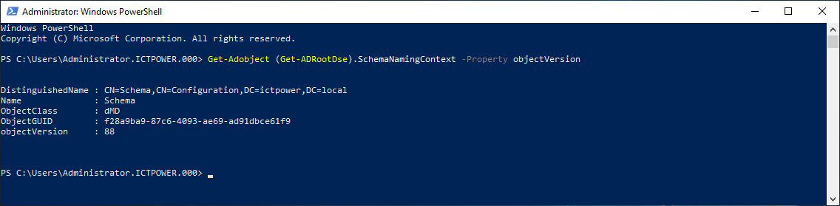
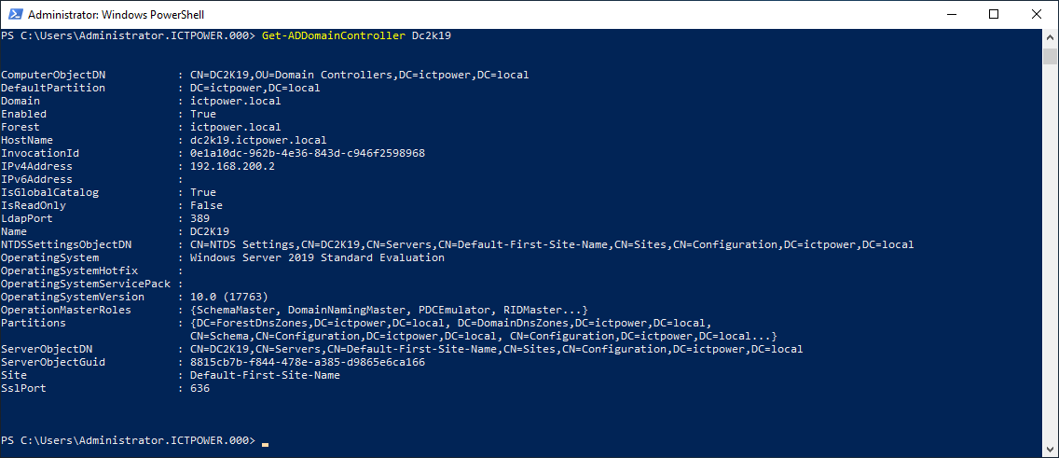
Verifica promozione DC WS2019
Aggiornamento dello schema di Active Directory a Windows Server 2019 (88)
Verifica della corretta registrazione del Domain Controller WS 2019 in Active Directory
Verifica eventi registro Directory Services:
ID 1000 Info - ActiveDirectory_DomainService
ID 1394 Info - ActiveDirectory_DomainService
Verifica eventi registro DNS Server:
ID 4 Info - DNS-Server-Service
ID 2 Info - DNS-Server-Service
Verifica eventi registro Servizi Web Active Directory:
ID 1004 Info - ADWS
Verifica funzionalità replica tramite Active Directory Replication Status Tool

Slide 13
Verifica promozione DC WS2019 tramite PowerShell
# Verifica dell’installazione dei servizi AD
Get-Service adws,kdc,netlogon,dns
# Verifica della presenza dei ruoli FSMO di dominio
Get-ADDomain | Format-Table PDCEmulator,RIDMaster,InfrastructureMaster
# Verifica della presenza dei ruoli FSMO di foresta
Get-Forest | Format-Table SchemaMaster, DomainNamingMaster
# Verifica errori di replica a livello di dominio
Get-ADReplicationFailure -Target ICTPOWER.LOCAL -Scope Domain
# Verifica errori di replica a livello di foresta
Get-ADReplicationFailure -Target ICTPOWER.LOCAL -Scope Forest

Slide 14

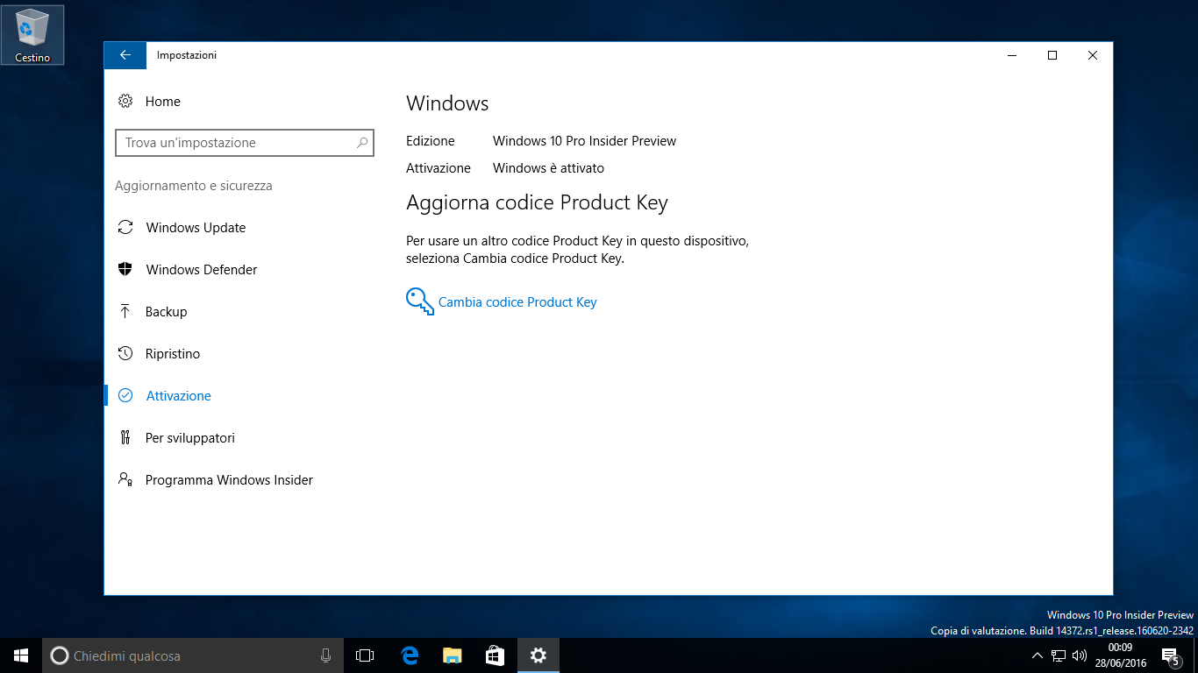
DEMO
Deploy DC WS2019

Slide 15
Demote DC WS 2008
Migrazione Active Directory a Windows Server 2019

Slide 16
Spostamento ruoli FSMO
# Ricerca ruoli FSMO di foresta
Get-ADForest | Select DomainNamingMaster, SchemaMaster
# Ricerca ruoli FSMO di dominio
Get-ADDomain | Select InfrastructureMaster, RIDMaster, PDCEmulator
Ruolo | Scope | Diritti necessari al move
SchemaMaster | Foresta | Schema Admins
Domain Naming Master | Foresta | Enterprise Admins
RID Master | Domino | Domain Admins
PDC Emulator | Domino | Domain Admins
Infrastructure Master | Domino | Domain Admins
# Move di tutti i ruoli FSMO
Move-ADDirectoryServerOperationMasterRole -Identity "DCName" -OperationMasterRole SchemaMaster, DomainNamingMaster, RIDMaster,InfrastructureMaster,PDCEmulator
# Move dei singoli ruoli FSMO
Move-ADDirectoryServerOperationMasterRole -Identity "DCName" -OperationMasterRole SchemaMaster
Move-ADDirectoryServerOperationMasterRole -Identity "DCName" -OperationMasterRole DomainNamingMaster
Move-ADDirectoryServerOperationMasterRole -Identity "DCName" -OperationMasterRole RIDMaster
Move-ADDirectoryServerOperationMasterRole -Identity "DCName" -OperationMasterRole InfrastructureMaster
Move-ADDirectoryServerOperationMasterRole -Identity "DCName" -OperationMasterRole PDCEmulator
Controllare che nel registro Directory Services siano registrati 5 eventi d’informazioni ActiveDirectory_DomainService 1458
Notes:
https://blogs.technet.microsoft.com/heyscriptingguy/2014/11/28/powertip-use-powershell-to-get-list-of-fsmo-role-holders

Slide 17
Rimozione del ruolo Global Catalog
# Ricerca Global Catalog della foresta
Get-ADDomainController -Filter * | Select Name, IsGlobalCatalog
# Rimozione del ruolo Global Catalog dal DC WS2008
Set-ADObject -Identity (Get-ADDomainController -Identity "DCName").NTDSSettingsObjectDN -Replace @{options='0'}
# Verifica record DNS relative al Global Catalog
Get-DnsServerResourceRecord -ZoneName domain.ext -RRType "SRV" -Name "_gc._tcp"
Richiede l’appartenenza al gruppo Enterprise Admins nella foresta o al gruppo Domain Admins nel dominio root della foresta
Controllare che nel registro Directory Services del DC WS2008 su cui è stato rimosso il GC sia registrato l’evento d’informazioni NTDS General 1120
Controllare che nel registro Directory Services del DC WS2019 sia registrato l’evento d’informazioni ActiveDirectory_DomainService 1869
Verificare che sia stato rimosso il record DNS SRV _gc relativo al DC WS2008 su cui è stato rimosso il GC e che sia presente solamente il record DNS SRV _gc relativo al DC WS2019
Dopo la verifica
riavviare il DC WS2008
Notes:
https://docs.microsoft.com/en-us/previous-versions/windows/it-pro/windows-server-2008-R2-and-2008/dd378935(v=ws.10)
https://docs.microsoft.com/en-us/previous-versions/windows/it-pro/windows-server-2003/cc740017(v=ws.10)
https://docs.microsoft.com/en-us/previous-versions/windows/it-pro/windows-server-2008-R2-and-2008/cc755257(v=ws.11)
http://powershell-guru.com/powershell-tip-69-enable-or-disable-a-global-catalog/

Slide 18
Demote DC WS2008
Controllare che il DC non sia utilizzato nell’infrastruttura (xes. come NTP/DNS server da host non a domino)
# Verifica livello funzionale di Dominio
(Get-ADDomain).DomainMode
# Innalzamento del livello funzionale di Dominio alla versione 2019
Set-ADDomainMode -Identity ICTPOWER.LOCAL -DomainMode Windows2019Domain -Confirm:$False
# Verifica livello funzionale di Foresta
(Get-ADForest).ForestMode
# Innalzamento del livello funzionale di Foresta alla versione 2019
Set-ADForestMode -Identity ICTPOWER.LOCAL -ForestMode Windows2019Forest -Confirm:$False
1
Impostare il DC WS2019 come primo DNS per evitare problemi di risoluzione DNS durante il demote
2
Rimozione del server DNS dal Domain Controller Windows Server 2008 tramite DCPROMO (richiede privilegi Enterprise Admin)
3
Rimozione manuale dei riferimenti al DC WS2008 in Active Directory
Dalla versione 2008 R2 è possibile innalzare ed abbassare il livello funzionale di Dominio e Foresta, l’operazione possibile esclusivamente tramite PowerShell e non tramite GUI
4

Slide 19
DEMO
Demote DC WS2008

Slide 20
Grazie
Ermanno Goletto
Microsoft MVP Reconnect
e.goletto@outlook.it
/devadmin.it
Roberto Massa
Microsoft MVP Reconnect
robimassa@outlook.it
/facebook
@ermannog
@robi_massa

Slide 21
Speaker

Slide 22
DEMO
TITOLO DEMO

Slide 23
Titolo slide

